Slide 1
Penanganan Pascapanen Jeruk Siam (Citrus nobilis var. Microcarpa) Tujuan Pasar Swalayan
Novian Andika 2014121044
Nabila Anfascha A 2014121042
Kalvina Izumi Salsabila 2054121002

Slide 2
Pendahuluan
Buah-buahan sebagai komoditi hortikultura memiliki peranan yang penting sebagai sumber zat gizi untuk manusia terutama sebagai sumber vitamin dan mineral. Kebutuhan buah-buahan meningkat seiring dengan bertambahnya populasi penduduk dan kesadaran masyarakat tentang pentingnya konsumsi buah-buahan sebagai salah satu asupan gizi. Pada tahun 2010, konsumsi buah-buahan di Indonesia sebanyak 66,7 g/hari lebih rendah dibandingkan dengan Thailand 193,2 g/hari dan Malaysia 320,9 g/hari
Jeruk Siam sebagai salah satu komoditi hortikultura Indonesia menyebar cukup luas mulai dari golongan berpendapatan rendah sampai tinggi. Pemasaran Jeruk Siam pada umumnya dimulai dari kebun jeruk yang diangkut oleh pengumpul untuk selanjutnya diangkut oleh para tengkulak, pedagang besar dan eksportir.

Slide 3
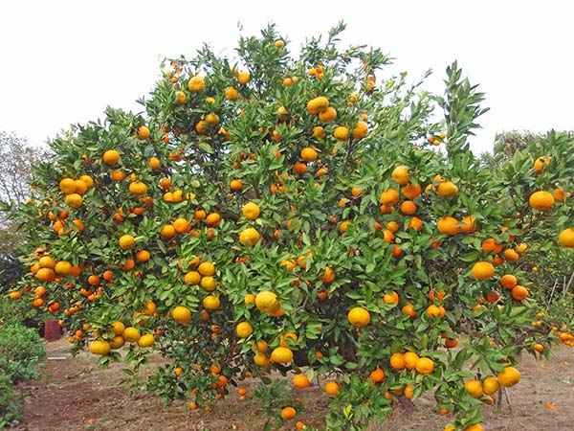
Jeruk siam
Jeruk Siam (Citrus nobilis var. microcarpa) merupakan salah satu buah yang disukai masyarakat pada berbagai kalangan. Hal ini disebabkan karena Jeruk Siam memiliki rasa yang manis, mudah dalam penyajian dan konsumsi, ekonomis dan mengandung gizi yang cukup tinggi. Jeruk Siam mengandung vitamin C 32.50 mg/100 g em

Slide 4
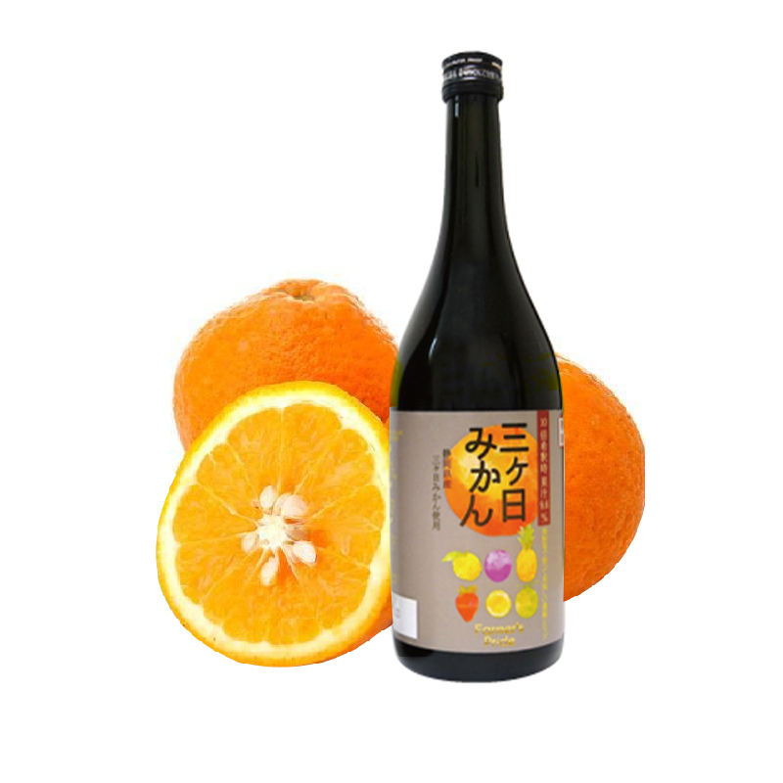
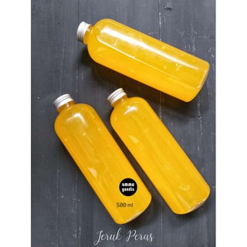
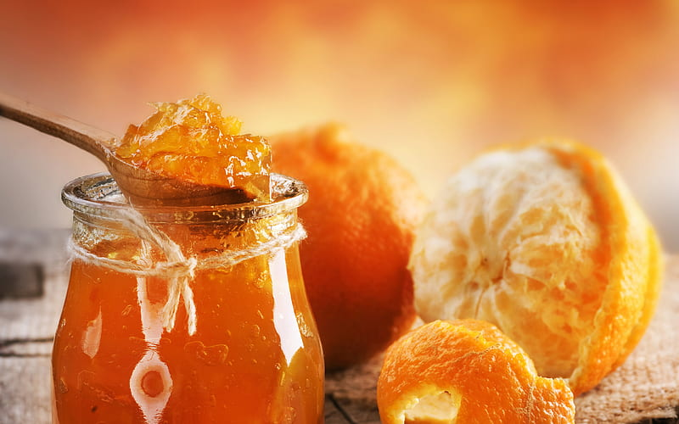
Jeruk siam
Jenis-jenis produk olahan yang sudah dikembangkan adalah sirup, sari buah, selai jelly dan konsentrat.

Slide 5
Penanganan pascapanen harus dilakukan dengan hati-hati agar dapat mempertahankan mutu produk hortikultura. Penanganan yang kasar di lahan dapat memengaruhi mutu komoditi secara kangsung. kehilangan kuantitas dan kualitas hortikultura pascapanen diperkirakan mencapai 5-25% di negara-negara maju, sedangkan 20-50% di negara-negara berkembang. pada saat pengangkutan Jeruk Siam asal Tulungagung menuju Yogyakarta terjadi kerusakan mekanis sebesar 15-20% yaitu berupa pecah-pecah pada kulit dan busuk. kerusakan fisik produk sewaktu panen dan saat pengangkutan dapat menyebabkan kebusukan. Dengan demikian, hal tersebut meningkatkan kemungkinan infeksi oleh jamur, sehingga mengurangi daya simpan produk.
Sifat buah dan sayuran yang mudah rusak merupakan masalah dalam penanganan hortikultura. Hal tersebut menyebabkan tingginya kehilangan hasil dalam penanganan komoditas buah-buahan dan sayuran. Kehilangan hasil pascapanen wortel sebesar 21,6%, caisin sebesar 26.6%, jagung semi 80.3% brokoli 25.9% dan selada daun adalah 13% (pemanenan, penyortiran dan pengemasan Jeruk Siam yang tidak hati-hati dapat meyebabkan kehilangan hasil pascapanen sebesar 2% dan pada saat pengangkutan kehilangan hasil berkisar antara 5-10%. Mutu buah jeruk untuk pemasaran dipengaruhi oleh keseragaman varietas, keseragaman ukuran (diameter dan bobot), tingkat kematangan, kemulusan kulit, tingkat kekerasan, total padatan terlarut, tingkat kerusakan, kadar kotoran dan kesegaran). selama ini tanaman pangan pokok lebih diperhatikan sehingga perlu adanya perhatian pada tanman buah-buahan, termasuk Jeruk Siam meningkat kehilangan hasil yang besar. Untuk itu diperlukan penanganan pascapanen yang tepat untuk mengurangi kemunduran Jeruk Siam sekecil mungkin, sehingga mutu segar buah dapat dipertahankan.

Slide 6
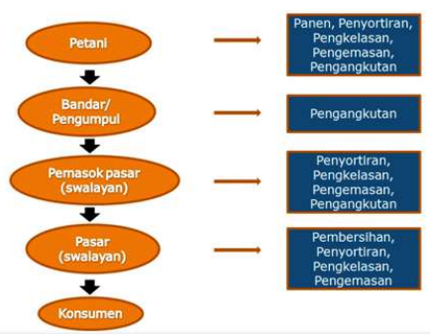
Pasca Panen
Alur kegiatan penanganan pascapanen Jeruk Siam mulai dari tingkat petani sampai ke pasar, kemudian konsumen.

Slide 7
1. Pembersihan
2. Penyortiran dan Pengkelasan
Pencucian buah jeruk dapat meningkatkan penampilan buah sehingga menjadi lebih bersih, bercahaya, menekan susut bobot dan kerusakan mekanis.
Pembersihan Jeruk Siam dilakukan di tingkat Pasar Swalayan.
Pembersihan dilakukan sengan pencucian kering yaitu dengan menggunakan kain kering bersih. Pencucian kering dilakukan agar dapat menghemat waktu dan tenaga kerja selama penanganan Jeruk Siam.
Pembersihan dilakukan di ruang pengemasan.
Penyortiran dan pengkelasan dilakukan pada tingkat petani, pemasok pasar dan pasar
pengkelasan pada tingkat petani dilakukan secara manual dengan tangan dan tidak berdasarkan pada kualitas warna dan rasa buah sehingga keseragaman kualitas buah tidak terjamin
Untuk tingkat pemasok pasar khususnya swalayan, penyortiran dan pengkelasan dilakukan di ruang pengemasan. Untuk meningkatkan kualitas penjualan, dua Pasar Swalayan yang menjadi responden penelitian ini melakukan penyortiran dan pengkelasan sebanyak dua kali.
Penyortiran dan pengkelasan pertama dilakukan pada saat penerimaan dari pemasok Jeruk Siam di ruang pengemasan. Sedangkan yang kedua dilakukan di di tempat pemajangan Jeruk Siam di swalayan. Penyortiran kedua ini dilakukan secara acak oleh pekerja.

Slide 8
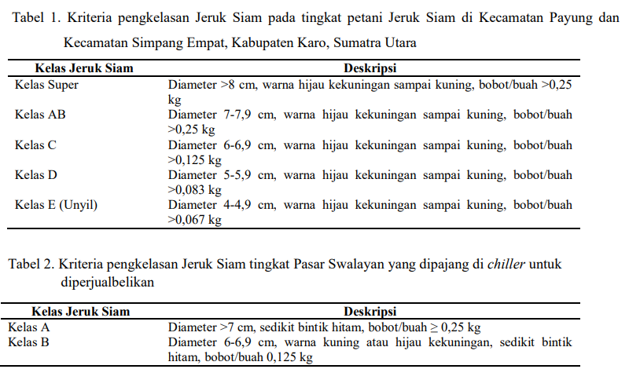

Slide 9
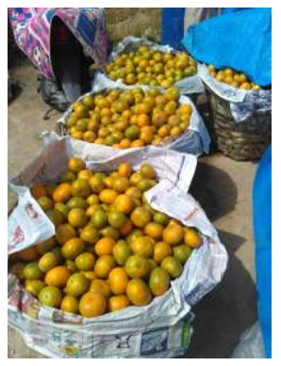
3. Pengemasan
Kemasan keranjang bambu digunakan pada pengangkutan dari petani sampai kepada bandar dan pengangkutan dari bandar sampai kepada pemasok Pasar Swalayan
Sementara itu, kemasan yang digunakan untuk pengangkutan di tingkat pemasok swalayan adalah kontainer plastik kapasitas 50 kg. Jeruk Siam disusun berdasarkan kelas yang diminta oleh pihak swalayan.

Slide 10
4. Penyimpanan
Penyimpanan tidak dilakukan pada tingkat petani dan bandar karena Jeruk Siam yang dipanen harus dipasarkan untuk menjaga kesegarannya.
Sementara itu pada tingkat pemasok pasar biasanya melakukan penyimpanan Jeruk Siam jika kegiatan penyortiran dan pengkelasan belum selesai dilakukan untuk dijual ke pihak swalayan. Salah satu responden pemasok swalayan memiliki ruang penyimpanan yang bersuhu 10 derajat Celcius.

Slide 11
5. Pengangkutan
Produk hortikultura yang mudah rusak memengaruhi penentuan jenis pengangkutan yang sesuai. Faktor yang memengaruhi pemilihan sistem pengangkutan yang tepat untuk komoditas hortikultura yaitu:
Waktu dan jarak
Jenis, varietas dan keadaan hasil
Sebelum pengangkutan
Pengemasan
Cara-cara penanganan
Cara pengangkutan
Lingkungan pengangkutan
Distribusi
Harga komoditi
Biaya pengangkutan.

Slide 12
Pengiriman Jeruk Siam dibedakan berdasarkan tujuan pemasaran yaitu pasar tujuan lokal (Brastagi, Pematang Siantar, Medan) dan tujuan luar Sumatra utara (Jakarta, Bandung, dan Pekanbaru). Pemasaran Jeruk Siam tujuan lokal dilakukan dengan menggunakan mobil bak terbuka (pick up). Sedangkan untuk tujuan luar Sumatra Utara biasanya diangkut dengan truk. Pengangkutan jeruk biasanya dilakukan di gudang pengumpul petani yang letaknya tidak terlalu jauh dari lahan Jeruk Siam. Pengiriman jeruk siam mulai dari petani sampai pada pasar swalayan berlangsung selama 1 hari. Hal ini sangat menguntungkan karena jeruk siam yang sampai di pasar swalayan masih dalam keadaan segar.
Pembelian Jeruk Siam dari bandar biasanya dilakukan pukul 10.00 WIB, menggunakan mobil bak terbuka (pick up). Waktu yang ditempuh selama pengangkutan dari bandar ke pemasok swalayan di Medan adalah 2 jam. Sedangkan untuk pengiriman Jeruk Siam ke Pasar Swalayan adalah pukul 19.00 WIB. Lebih lanjut lagi di Pasar Swalayan, Jeruk Siam diangkut menggunakan trolley dan hand truck. Trolley digunakan untuk mengangkut produk yang tidak menggunakan kontainer dari ruang pendingin ke tempat pemajangan penjualan Jeruk Siam. Hand truck digunakan untuk mengangkut produk dari ruang bongkar muat dan mengangkut kontainer dari ruang pendingin ke tempat pemajangan Jeruk Siam.

Slide 13
Kehilangan hasil pascapanen Jeruk Siam
Kehilangan hasil dapat terjadi apabila pada saat pemanenan dan penanganan pascapanen yang tidak tepat. Dari hasil pengamatan di dua responden Pasar Swalayan, Jeruk Siam yang rusak (broken stock) tidak dimanfaatkan kembali atau dibuang. Kehilangan hasil di tingkat petani rata-rata sebesar 56,8%. Kehilangan hasil di tingkat pemasok Pasar Swalayan ditanggung oleh pemasok Pasar Swalayan. Hal ini disebabkan oleh tidak adanya penanganan pascapanen di tingkat bandar. Sistem pembelian keseluruhan merugikan pemasok Pasar Swalayan karena produk-produk yang rusak tidak diketahui pada saat pembelian dari bandar. Hal ini menguntungkan bandar karena Jeruk Siam yang rusak tidak menjadi tanggung jawab bandar. Broken stock akan diketahui pada saat proses pascapanen di tingkat pemasok pasar. Sementara itu, Jeruk Siam yang rusak dan yang tidak sesuai dengan kriteria Pasar Swalayan ditanggung oleh pemasok Pasar Swalayan.

Slide 14
Total kehilangan hasil terkecil adalah Jeruk Siam kelas A pada tingkat Pasar Swalayan yaitu sebesar 0,5%. Kehilangan hasil pascapanen terbesar adalah tingkat petani yaitu sebesar 5,6% yang disebabkan oleh penempatan Jeruk Siam yang berukuran kecil pada bagian paling bawah dan buah berukuran besar pada bagian atas pada tiap keranjang oleh petani. Penyusunan ini tidak memperhatikan keadaan fisik buah (tingkat ketuaan dan kelunakan).
Penggunaan peti kayu 20-25 kg/kemasan dan penyusunan Jeruk Siam berdasarkan ukuran dan bentuk buah yang sesuai dengan ukuran kemasan dapat mengurangi kehilangan hasil Jeruk Siam. Kehilangan hasil pascapanen buah Jeruk Siam Karo dapat disebabkan oleh beberapa faktor seperti kerusakan fisiologis, patologis dan mekanis. Hal ini disebabkan oleh penanganan pascapanen yang tidak sesuai, penampakan yang kurang menarik karena adanya bintik coklat hitam pada permukaan kulit buah, ukuran dan tingkat ketuaan yang tidak seragam, teknik pengemasan dan pengangkutan yang belum memadai, kebersihan perlengkapan dan gudang pengumpul yang belum memadai.

Slide 15
Kesimpulan
Tahap-tahap penanganan pascapanen Jeruk Siam berbeda-beda pada tiap titik pemasaran. Proses penanganan pascapanen Jeruk Siam yaitu pembersihan, penyortiran, pengekelasan, pengemasan, penyimpanan dan pengangkutan. Proses penangangan pascapanen tersebut dilakukan pada tingkat petani, pemasok Pasar Swalayan dan Pasar Swalayan. Total kehilangan hasil Jeruk Siam terbesar terdapat pada tingkat petani yaitu sebesar 5,6% sedangkan kehilangan hasil terkecil terdapat pada tingkat Pasar Swalayan yaitu 0,5%. Hal ini disebabkan oleh penyusunan Jeruk Siam yang berukuran kecil pada bagian paling bawah pengemasan keranjang bambu dan buah yang besar pada bagian atas.

Slide 16
Thanks

